Slide 1
Programación Avanzada
Sistema de Pedidos

Slide 2
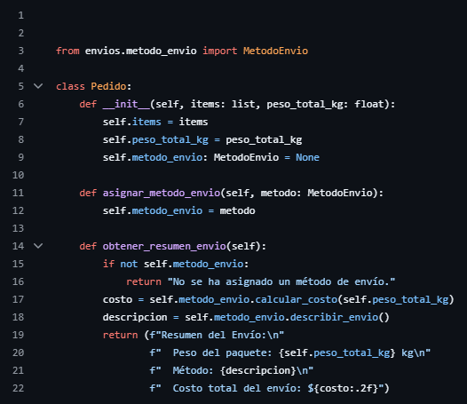
Metodología del Desarrollo
Iteración - Modularidad - Validación - Escalabilidad
Desarrollo incremental:
Permite entregar valor rápidamente con versiones funcionales desde el inicio.
Facilita recibir retroalimentación temprana de los usuarios y mejorar en base a ella.
Reduce riesgos al dividir el desarrollo en partes manejables.
Se adapta mejor a cambios en los requisitos durante el proyecto.
Favorece una mejor planificación y control del progreso.

Slide 3
Metodología del Desarrollo
Iteración - Modularidad - Validación - Escalabilidad
Construcción por módulos funcionales:
Facilita el desarrollo y mantenimiento al dividir el sistema en partes independientes.
Permite que distintos equipos trabajen en paralelo sin interferencias.
Aumenta la reutilización de código y mejora la organización del proyecto.
Hace más simple detectar y corregir errores dentro de cada módulo.
Mejora la escalabilidad y flexibilidad del sistema.

Slide 4
Metodología del Desarrollo
Iteración - Modularidad - Validación - Escalabilidad
Validación y ajustes continuos:
Nos permite detectar y corregir errores rápidamente.
Asegura que el producto siempre cumpla con las necesidades del usuario.
Mejora la calidad del software en cada etapa del desarrollo.
Facilita adaptarse a cambios o mejoras sin rehacer todo el trabajo.
Garantiza una evolución constante del sistema con menos riesgos.

Slide 5
Metodología del Desarrollo
Iteración - Modularidad - Validación - Escalabilidad
Mejora progresiva de código:
Permite optimizar el rendimiento y la calidad sin frenar el desarrollo.
Facilita el refactoring continuo sin afectar la funcionalidad existente.
Ayuda a mantener el código limpio, ordenado y fácil de escalar.
Reduce la acumulación de deuda técnica a lo largo del proyecto.
Mejora la comprensión y mantenibilidad del código por parte del equipo.

Slide 6
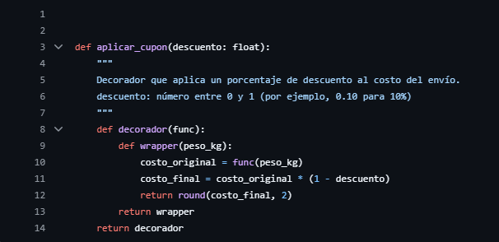
Decisiones Técnicas
Modularización - Git - Decoradores
División de paquetes (Pedidos, Envios):
Organiza el código según responsabilidades claras, facilitando su comprensión.
Permite trabajar de forma modular, separando la lógica de pedidos y envíos.
Mejora el mantenimiento y la escalabilidad del sistema.
Facilita la reutilización y pruebas independientes de cada componente.
Reduce errores al evitar mezclas innecesarias de funcionalidades.

Slide 7
Decisiones Técnicas
Modularización - Git - Decoradores
Git para versionado y control de cambios:
Permite llevar un historial claro y ordenado del desarrollo del proyecto.
Facilita el trabajo en equipo con ramas y fusiones controladas.
Ayuda a identificar, revertir y corregir errores de forma segura.
Mejora la colaboración y seguimiento del progreso.
Es una herramienta estándar, confiable y ampliamente utilizada.

Slide 8
Decisiones Técnicas
Modularización - Git - Decoradores
Decoradores para lógica dinámica:
Permiten agregar funcionalidades sin modificar el código original.
Favorecen un diseño más limpio, reutilizable y flexible.
Facilitan aplicar comportamientos comunes (como validaciones o logs) en distintos módulos.
Mejoran la separación de responsabilidades en el código.
Ayudan a mantener la lógica central más simple y legible.

Slide 9
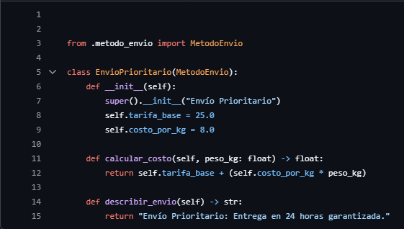
Principios POO
Abstracción – Herencia – Polimorfismo – Encapsulamiento
Clases representativas del dominio:
Representan entidades reales del problema.
Hacen el código más fácil de entender.
Facilitan cambios y mantenimiento.
Organizan responsabilidades claras.
Mejoran la reutilización y calidad del software.

Slide 10
Principios POO
Abstracción – Herencia – Polimorfismo – Encapsulamiento
Reutilización y organización de código:
Agrupan funcionalidades relacionadas en un solo lugar.
Facilitan usar código ya creado en diferentes partes del proyecto.
Mantienen el código ordenado y fácil de navegar.
Evitar duplicación y errores repetidos.
Mejoran la escalabilidad y mantenimiento del software.

Slide 11
Principios POO
Abstracción – Herencia – Polimorfismo – Encapsulamiento
Intercambio dinámico de objetos:
Permite cambiar objetos en tiempo de ejecución según la necesidad.
Facilita adaptar el comportamiento del sistema sin modificar código.
Mejora la flexibilidad y extensibilidad del proyecto.
Reduce acoplamientos fuertes entre clases.
Facilita pruebas y mantenimiento al poder reemplazar componentes fácilmente.

Slide 12
Principios POO
Abstracción – Herencia – Polimorfismo – Encapsulamiento
Métodos públicos para manejar estado interno:
Permiten controlar cómo se accede y modifica el estado de un objeto.
Protegen los datos internos evitando cambios no deseados.
Facilitan mantener la integridad y coherencia del objeto.
Mejoran la encapsulación y modularidad del código.
Permiten validar y controlar las operaciones sobre los datos.

Slide 13
Estructura del Proyecto
Cohesión – Acoplamiento – Organización
Separación por responsabilidades:
Cada módulo o clase tiene una función clara y específica.
Facilita encontrar y modificar partes del código sin afectar otras.
Mejora la mantenibilidad y escalabilidad del proyecto.
Reduce dependencias innecesarias entre componentes.
Promueve un código más limpio y organizado.

Slide 14
Estructura del Proyecto
Cohesión – Acoplamiento – Organización
Carpeta pedido: órdenes y productos:
Contiene clases relacionadas con órdenes y productos.
Centraliza todo lo que gestiona la compra y los items.
Carpeta envios: tipos y decoradores:
Agrupa tipos de envío y decoradores para modificar su comportamiento.
Permite extender o personalizar envíos sin alterar la lógica principal.

Slide 15
Patrones de Diseño
Estrategia - Decorador - Flexibilidad
Estrategia:
Define familias de comportamientos intercambiables (por ejemplo, distintos tipos de envío).
Permite cambiar el comportamiento en tiempo de ejecución sin modificar las clases cliente.
Decorador (Clase que agrega funcionalidad):
Añade funcionalidades adicionales a un objeto sin alterar su estructura original.
Facilita extender el comportamiento de forma flexible y reutilizable.
Decorador funcional con cupones:
Aplica descuentos o beneficios extra agregando lógica sobre el envío o pedido.
Permite combinar múltiples cupones o promociones sin modificar la base.

Slide 16
Resultados
Modularidad - Escalabilidad - Reutilización
Sistema funcional y flexible, que se adapta a cambios.
Base sólida para agregar nuevas funciones e integraciones.
Código probado, claro y fácil de mantener.

Slide 17
Conclusión
Gracias a este proyecto pudimos profundizar en la exploración de conceptos avanzados de la programación orientada a objetos y pudiéndolos aplicar a un sistema funcional. El uso de la herencia, polimorfismo y el diseño modular junto con la implementación de decoradores nos permitió construir una solución flexible.

